Slide 1
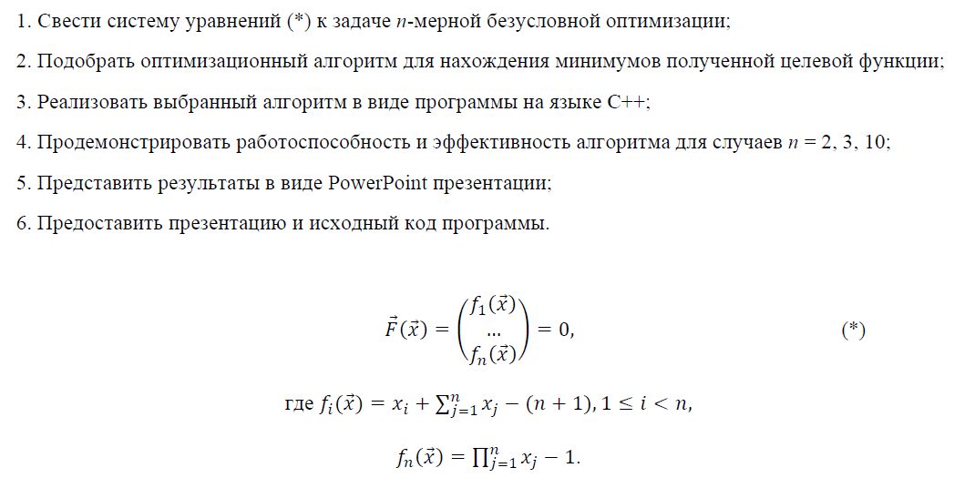
Постановка задачи

Slide 2
Целевая функция:
Систему (*) можно свести к задаче минимизации функционала невязок:
где

Slide 3
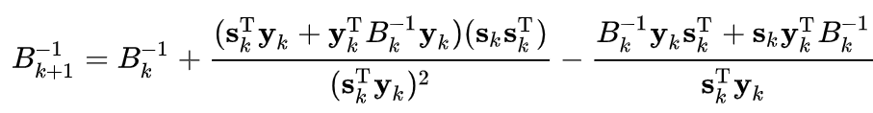

Алгоритм минимизации
Реализован алгоритм BFGS. Выбор направления Pk осуществляется в соответствии с
BFGS не требует явного вычисления обратного Гессиана, для аппроксимации обратного Гессиана использована формула Шермана-Моррисона:
Для выбора шага спуска, удовлетворяющего условиям Вольфе, реализован backtracking search. В случае, когда backtracking search не дает корректного направления, используется MoreThuente search (https://www.ii.uib.no/~lennart/drgrad/More1994.pdf)
Условия Вольфе:
Критерий останова:

Slide 4
Параметры
Максимальное количество итераций 1000,
параметры в критерии Вольфе: double c1 = 0.0001, double c2 = 0.9, параметр уменьшения шага: 0.5, параметр увеличения шага 2.1
tolerance = 1e-14
Source: https://github.com/dobrolyubova/Opt/tree/master/Opt

Slide 5
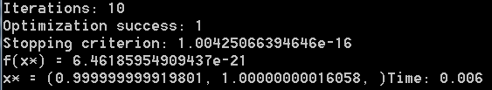







Результаты работы алгоритма
При n = 2 корни системы уравнений (*):
x init | BFGS |  |  |  | BFGS python optimize
 | iter | fun | x* | Time, sec | iter | fun | x*
(1.25, 1.25) | 10 | 6.46e-21 |  | 0.006 | 6 | 0.
(0.7, 2.25), | 11 | 1.009e-17 |  | 0.01 | 12 | 3.081e-31
(7.55, -2.05) | 20 | 3.719e-17 |  | 0.011 | 24 | 0.
100, n = 2 | 33 | 2.100e-25 |  | 0.036 | 52 | 1.07e-30

Slide 6








Результаты работы алгоритма
При n = 3 корни системы уравнений (*):
x init | BFGS |  |  |  | BFGS python optimize
 | iter | fun | x* | Time, sec | iter | fun | x*
1.5, n = 3 | 11 | 1.300e-25 |  | 0.006 | 15 | 0.
2.5, n = 3 | 17 | 7.556e-26 |  | 0.015 | 12 | 2.229e-29
3.5, n = 3 | 18 | 1.273e-21 |  | 0.01 | 18 | 4.930e-32
4.5, n = 3 | 25 | 5.095e-21 |  | 0.019 | 18 | 1.627e-30
(16.75, 1.7, -13.25) | 53 | 1.018e-19 |  | 0.078 | 57 | 3.253e-30

Slide 7
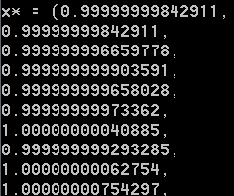
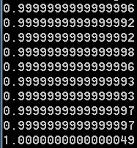
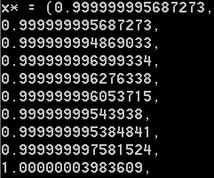
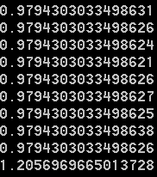
Результаты работы алгоритма
x init | BFGS |  |  |  | BFGS python optimize
 | iter | fun | x* | Time, sec | iter | fun | x*
0.75, n = 10 | 23 | 1.265e-17 |  | 0.025 | 28 | 1.452e-28
xi = 1.02, x2 = 1.7, X6 = -13.25 | 46 | 5.119e-17 |  | 0.039 | 36 | 3.205e-30

Slide 8
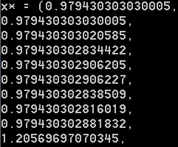
Результаты работы алгоритма
x init | BFGS |  |  |  | BFGS python optimize
 | iter | fun | x* | Time, sec | iter | fun | x*
1.22, n = 10 | 19 | 4.107e-19 |  | 0.017 | 27 | 5.049e-29
-6.75, n = 10 | 1000 | 1.0 | FAIL | 0.277 | 1 | 1.462e+16 | FAIL

